Slide 1
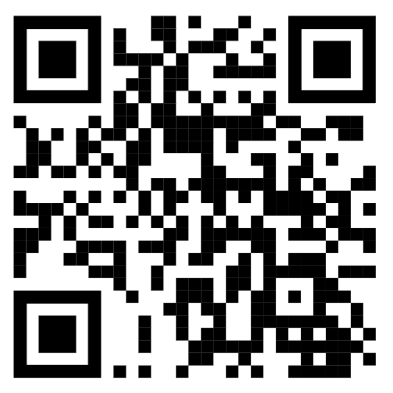
RONJA BRUIJNS
WWW.RONJABRUIJNS.NL
LINKEDIN.COM/IN/RONJABRUIJNS
RONJABRUIJNS@GMAIL.COM

Slide 2
Hoe werd ik dakloos?
20 min
En hoe had deze voorkomen kunnen worden? (Denkoefening)
Mijn tijd als dakloze, jongere vrouw.
20 min
UURPROGRAMMA
Welke inzichten neem je mee? (Denkoefening)
10 min
Een woning: en dan?
10 min
Ruimte voor vragen en opmerkingen

Slide 3
VERTROKKEN NAAR EEN ONBEKENDE BESTEMMING

Slide 4
VERTROKKEN NAAR EEN ONBEKENDE BESTEMMING

Slide 5
VERTROKKEN NAAR EEN ONBEKENDE BESTEMMING

Slide 6
ARMOEDE IS GEWELD

Slide 7
VERTROKKEN NAAR EEN ONBEKENDE BESTEMMING

Slide 8
GEZINSVERVERGANGEND TEHUIS
INTERNAAT

Slide 9
VERTROKKEN NAAR EEN ONBEKENDE BESTEMMING

Slide 12
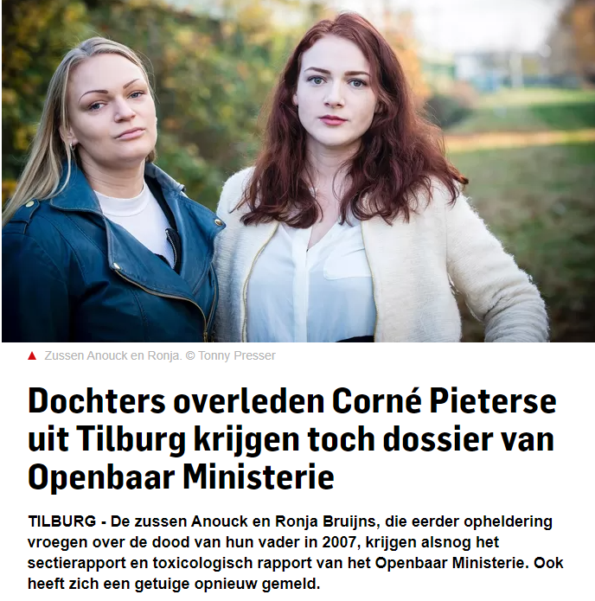
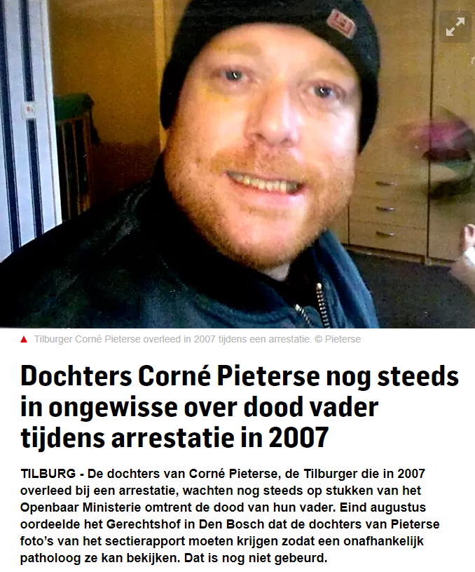
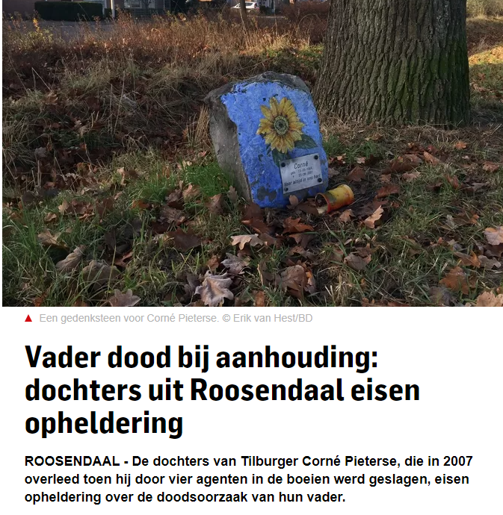

Slide 13
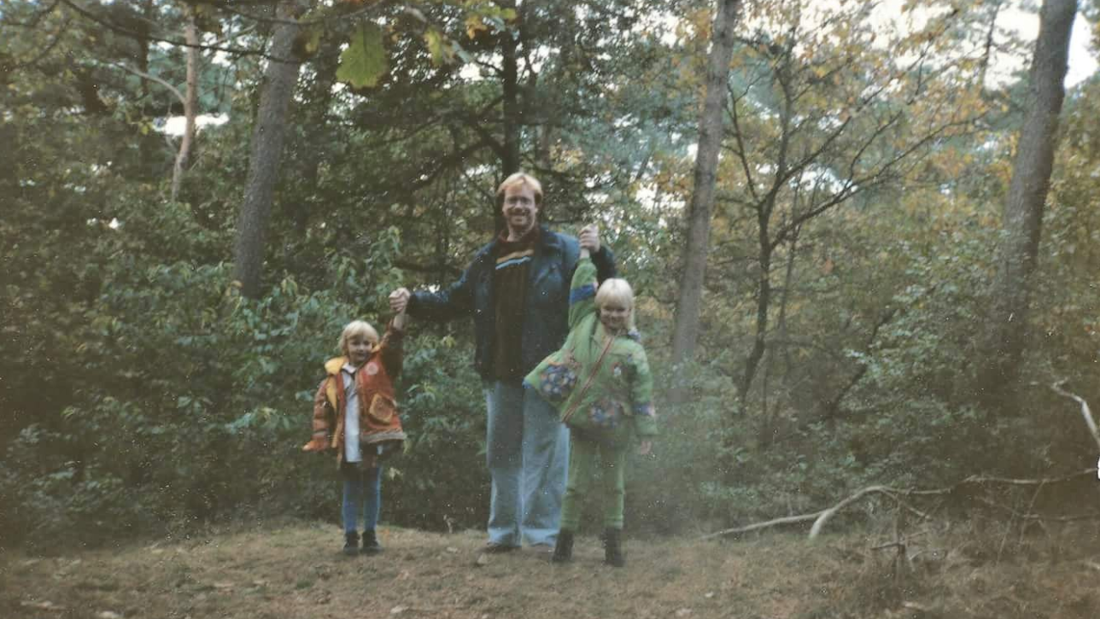

Slide 14
VERTROKKEN NAAR EEN ONBEKENDE BESTEMMING

Slide 15
JE WEET NIET
WAT JE NIET WEET

Slide 16
VERTROKKEN NAAR EEN ONBEKENDE BESTEMMING

Slide 17
MIJN TIJD ALS DAKLOZE JONGE VROUW

Slide 18


Slide 19
VERTROKKEN NAAR EEN ONBEKENDE BESTEMMING

Slide 20
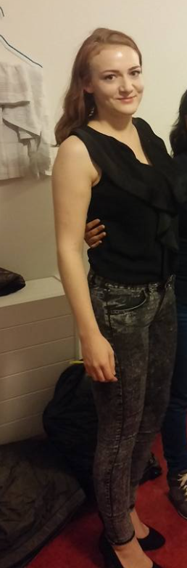
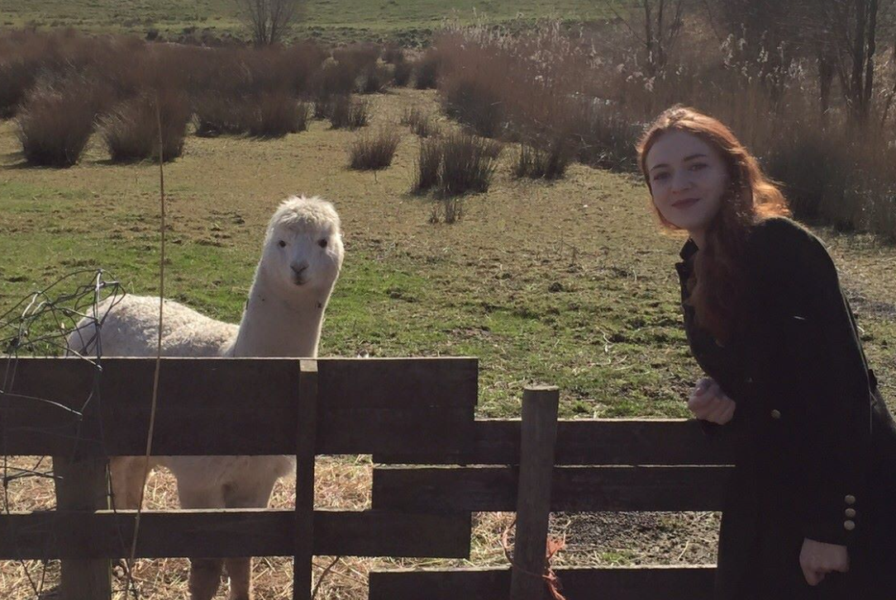
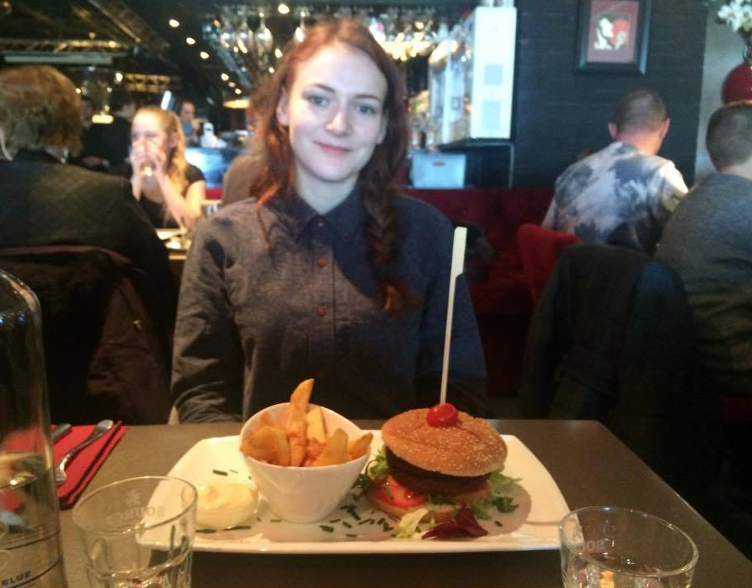
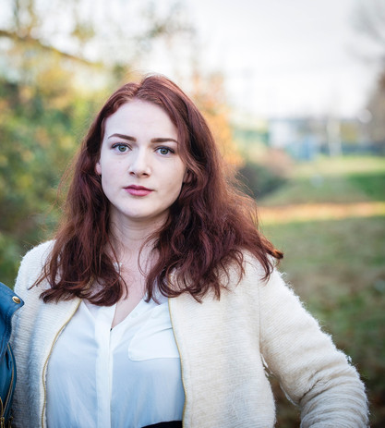
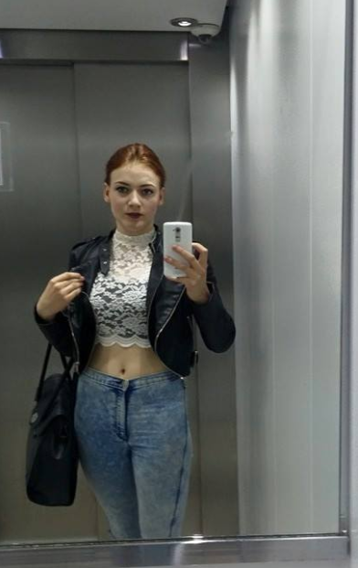
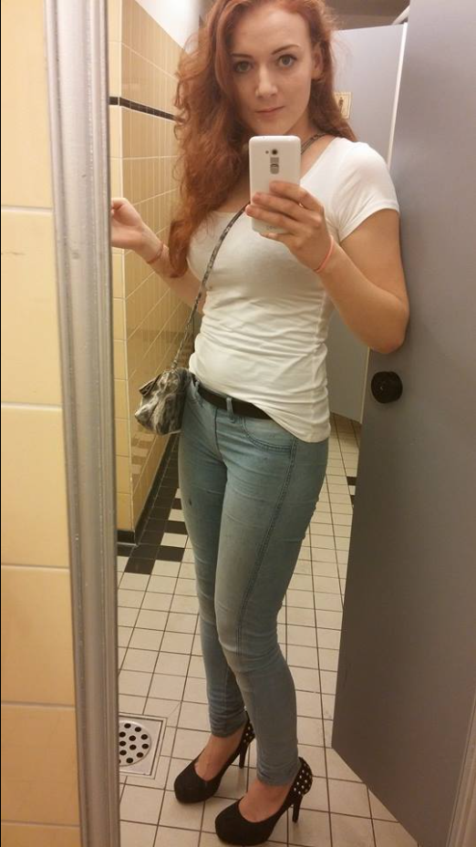
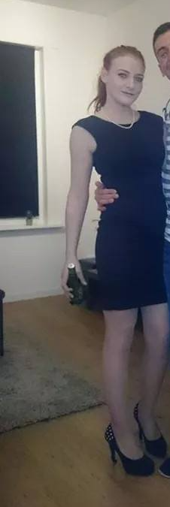
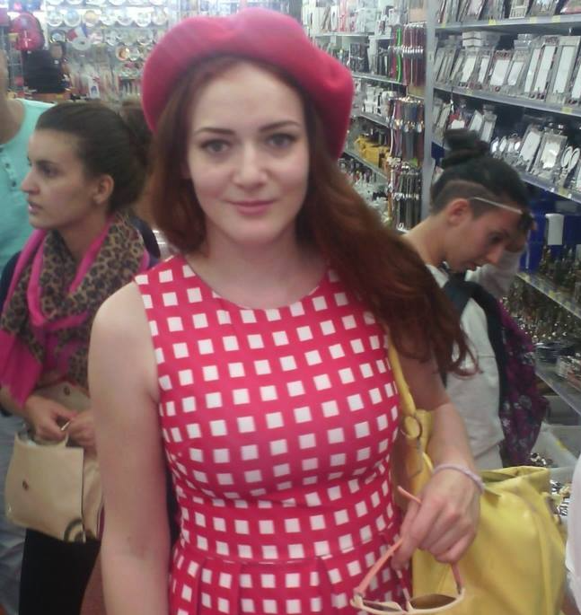
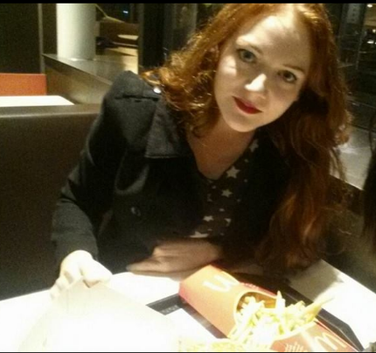
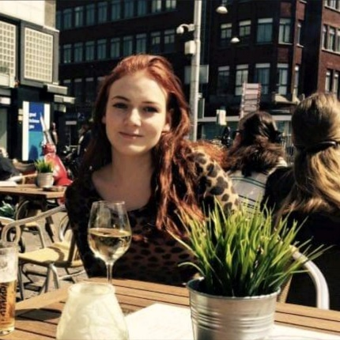

Slide 21
VERTROKKEN NAAR EEN ONBEKENDE BESTEMMING

Slide 22
NIEMAND IS ZELFREDZAAM.

Slide 23
WEER EEN WONING.
EN DAN?

Slide 24
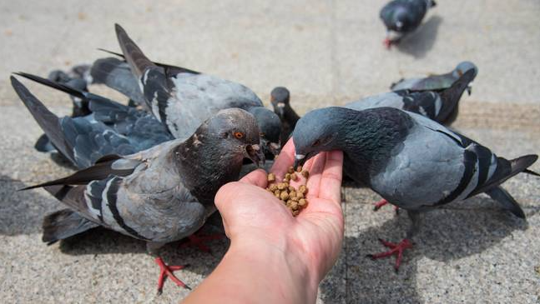

Slide 25
SCHULDGEVOEL
HOOP

Slide 26
VERTROKKEN NAAR EEN ONBEKENDE BESTEMMING

Slide 27
RUIMTE VOOR VRAGEN
EN OPMERKINGEN

Slide 28
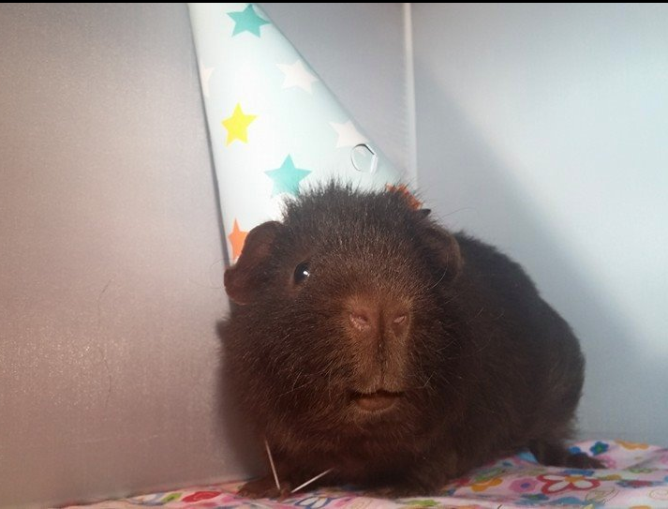

Slide 29
RUIMTE VOOR VRAGEN
EN OPMERKINGEN

Slide 30
RONJA BRUIJNS
WWW.RONJABRUIJNS.NL
LINKEDIN.COM/IN/RONJABRUIJNS
RONJABRUIJNS@GMAIL.COM

